Slide 1
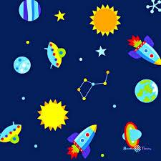
Покорение космоса Старшая группа
Подготовила: воспитатель МБДОУ 148
Старшей группы « Звёздочки»
Мусаева А.Б

Slide 2
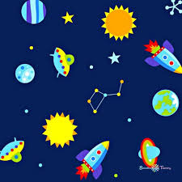

Slide 4
Скажите, что общего у всех картинок?

Slide 6
Давайте познакомимся с планетами солнечной системы

Slide 7
С глубокой древности люди часто смотрели на небо и мечтали летать как птицы
На чем только не отправлялись в небеса герои сказок и легенд.
На золотых колесницах, на быстрых стрелах и даже на летучих мышах

Slide 8
Посмотрите на сказочных героев и скажите на чем летали они?

Slide 9
Сначала человек изобрел воздушный шар
И в первый раз испытал радость полета над землей.
Но он был неудобным, так как им нельзя управлять, указывать направление полета- он летит туда, куда дует ветер

Slide 10
Через много-много лет люди изобрели самолет
Первый самолет изобрели американцы- Братья Райт.
И выглядел он так:

Slide 11
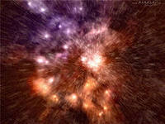
С тех пор прошло уже два века и самолеты сильно изменились

Slide 12
К.Э.Циолковский придумал, а С.П. Королев с другими учеными построили первую космическую ракету

Slide 13
Белка и Стрелка
Но путь к звездам первым проложил не человек, а собаки
Кто знает Как их звали?
Вот так выглядели они по-настоящему, а не в мультфильме.
И после того, как Белка и Стрелка вернулись из полета живыми и невредимыми, было решено отправить в космос человека.

Slide 14
Белка и Стрелка
Бе́лка и Стре́лка — советские собаки-космонавты, первые животные, совершившие орбитальный космический полет, и вернувшиеся на Землю невредимыми.
Полёт проходил на корабле «Спутник-5». Старт состоялся 19 августа 1960, полёт продолжался более 25 часов, за это время корабль совершил 17 полных витков вокруг Земли.

Slide 15
Первый космонавт
Первым человеком, полетевшим в космос стал советский русский летчик Юрий Алексеевич Гагарин

Slide 16
Первый космонавт

Slide 17
Первый космический полет
Ракета Ю.А.Гагарина стартовала в космос с космодрома «Байконур»
12 апреля 1961 года в 9 ч 7 мин по московскому времени
Полет на космическом корабле «Восток-1»длился всего 108 минут и в течении этого времени был сделан всего обин оборот вокруг земного шара

Slide 18
Первая женщина-космонавт Валентина Терешкова

Slide 19
Космический отряд Земли
Начиная с первых полетов и по сей день в космосе побывало108 представителей нашей страны.
Сейчас отряд космонавтов – действующих - насчитывает 44 человека.
А всего астронавтов, которые летают на международную космическую станцию под эгидой НАСА насчитывается порядка 450.

Slide 20
Запомните:
Человек, который управляет ракетой называется КОСМОНАВТ
Космическая одежда называется СКАФАНДР
Место где происходит запуск (старт) ракеты- КОСМОДРОМ

Slide 21
Современные космические корабли

Slide 22
А вот так выглядит из космоса наша планета- Земля

Slide 23
Итог занятия
Назовите дату Дня космонавтики?
Назовите планеты солнечной системы?
Как звали первых собак , которые полетели в космос ?
Как звали человека , который первый полетел в космос ?

Slide 24
